Slide 1
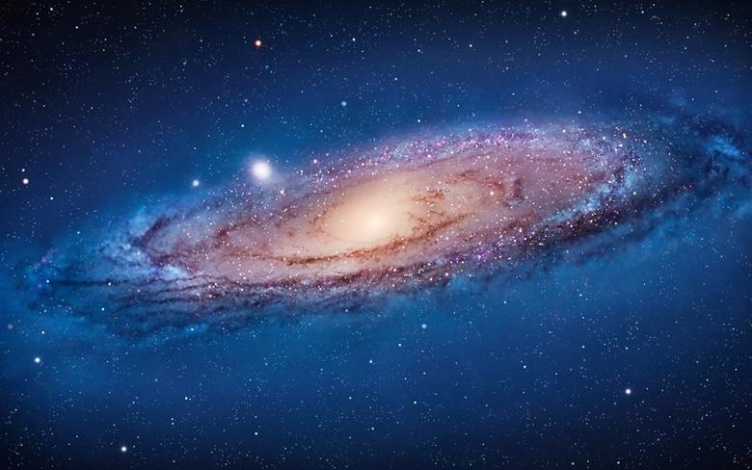
模拟实战恐怖七分钟
【探索太空机器人的秘密】第五课时挑战任务
苗天泽

Slide 2

问题1.
你试了几次？成功了几次？
我试了30次，其中9次是成功的，21次是失败的。
问题2. 你的最高分是多少？
我的最高分是973。
问题3. 你觉得用反推火箭将航天器着陆在其他星球上容易吗？
我觉得不简单，挺难的。
问题4. 你的经验是什么?
我们要一直把垂直速度控制在10~-5之间。

